Slide 1

FAMILIA DE NAZARET

Slide 2
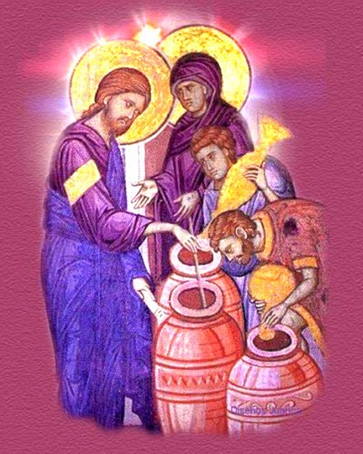
Bendecid, oh Señor, a las familias
Padre Zenzhino

Slide 3
BENDECID A LAS FAMILIAS
Que ninguna familia comience en cualquier de repente,
Que ninguna familia se acabe por falta de amor.
La pareja sea el uno en el otro de cuerpo y de mente
y que nada en el mundo separe un hogar soñador.
Que ninguna familia se albergue debajo del puente
y que nadie interfiera en la vida y en la paz de los dos,
Y que nadie los haga vivir sin ningún horizonte
y que puedan vivir sin temer lo que venga después.
La familia comience sabiendo por qué y donde va
y que el hombre retrate la gracia de ser un papá.
La mujer sea cielo y ternura y afecto y calor
y los hijos conozcan la fuerza que tiene el amor.

Slide 4
Bendecid, oh Señor las familias, Amén.
Bendecid, oh Señor la mía también.
Bendecid, oh Señor las familias, Amén.
Bendecid, oh Señor la mía también.
Que marido y mujer tengan fuerza de amar sin medida
y que nadie se vaya a dormir sin buscar el perdón.
Que en la cuna los niños aprendan el don de la vida,
la familia celebre el milagro del beso y del pan.
Que marido y mujer de rodillas contemplen sus hijos,
que por ellos encuentren la fuerza de continuar.
Y que en su firmamento la estrella que tenga más brillo
pueda ser la esperanza de paz y certeza de amar.
La familia comience sabiendo por qué y donde va,
y que el hombre retrate la gracia de ser un papá.
La mujer sea cielo y ternura y afecto y calor,
y los hijos conozcan la fuerza que tiene el amor.

Slide 5

Oración por las familias
Papa Francisco

Slide 6
Oración por la familia
Jesús, María y José,
en ustedes contemplamos
el esplendor del amor verdadero,
a ustedes nos dirigimos con confianza.
Sagrada Familia de Nazaret,
haz que también nuestras familias
sean lugares de comunión
y cenáculos de oración,
auténticas escuelas del Evangelio
y pequeñas Iglesias domésticas.

Slide 7
Sagrada Familia de Nazaret,
que nunca más en las familias se vivan experiencias
de violencia, cerrazón y división:
que todo el que haya sido herido o escandalizado
conozca pronto el consuelo y la sanación.
Sagrada Familia de Nazaret,
que el próximo Sínodo de los Obispos
pueda despertar en todos la conciencia
del carácter sagrado e inviolable de la familia,
su belleza en el proyecto de Dios.
Jesús, María y José,
escuchen y atiendan nuestra súplica... Amén

Slide 8
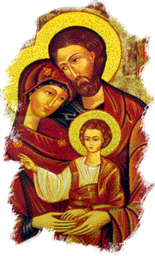
FAMILIA CRISTIANA
Nazaret: José, María y Jesús

Slide 9
DOCUMENTOS ECLESIALES
FAMILIARIS CONSORCIO
EVANGELII GAUDIUM
LAUDATO SI
MISERICORDIAE VULTUS
AMORIS LAETITIA
SÍNODO DE LOS JÓVENES
1981: La familia cristiana
2013: La misión de la Iglesia en el siglo XXI
2015: Cuidado de la casa común
2016: El rostro misericordioso de Jesucristo
2016: La alegría del amor de la familia
2018: Los jóvenes, la fe y el discernimiento vocacional
HUMANAE VITAE
1968: La dignidad y la vida humana

Slide 10
MODELOS DE FAMILIAS
Nuclear
Mixta
Anclada
Extensa
Monoparental
FAMILIA

Slide 11
FAMILIA BÍBLICA
Génesis 4
Mateo 19 (Gn 2,24)
Efesios 5
Relación conflictiva, culpable y sufrida
Hombre y mujer: una sola carne
Relaciones como Cristo y su Iglesia
Cantar de los cantares 2
Yo soy parta mi amado y él es para mí

Slide 12
FAMILIA DE DIOS
Familia
TRINIDAD
Comunión
NAZARET
Amor
GALILEA
Misión

Slide 13
FAMILIA DE NAZARET
Lucas 2, 40: Y el Niño crecía y se fortalecía, llenándose de sabiduría; y la gracias de Dios estaba sobre él
Lucas 2,52: Jesús crecía en sabiduría, en estatura y en gracia apara dios y los hombres
Lucas 2,51: Jesús vino a Nazaret y continuó sujeto a sus padres. Y su madre atesoraba todas las cosas en su corazón
Lucas 8,21: Mi madre y mis hermanos son son los que escuchan la Palabra de Dios y la ponen por obra.

Slide 14
VALORES EN NAZARET
Trabajo
Diálogo
Oración
Solidaridad
Alegría
Abrazo
Generosidad
Ternura
Unión
Confianza
Biblia
Amor

Slide 15

¿QUÉ DESARROLLAMOS MÁS?
Valores
Afectividad
Intelectual
Sobrevivencia

Slide 16
RELACIONES MADURAS
AMADO
Entrego el amor con generosidad porque antes me he sentido amado
CRECIENDO
El amor hace crecer como persona en todas sus dimensiones
DA VIDA
El amor no quita sino que da, no resta sino que suma, no entristece sino que alegra

Slide 17
ACCIONES FAMILIARES
COMPARTIR
DIALOGAR
CONFIAR
No repartir
No eludir
No imponer
No gritar
No silenciar
No callar
No engañar
No celar
No encerrar

Slide 18
FAMILIA CRISTIANA
MATRIMONIO
FIDELIDAD
PARA SIEMPRE
HIJOS CRISTIANOS
Sacramento
Afectiva y sexual
Hasta la muerte
Educación integral

Slide 19


Más información
www.vicariatoaguarico.org
vicariatoaguarico.org/moodle/
familia@vicariatoaguarico.org
Asesoría Familiar Aguarico
Asesoría Familiar Aguarico

